Slide 1

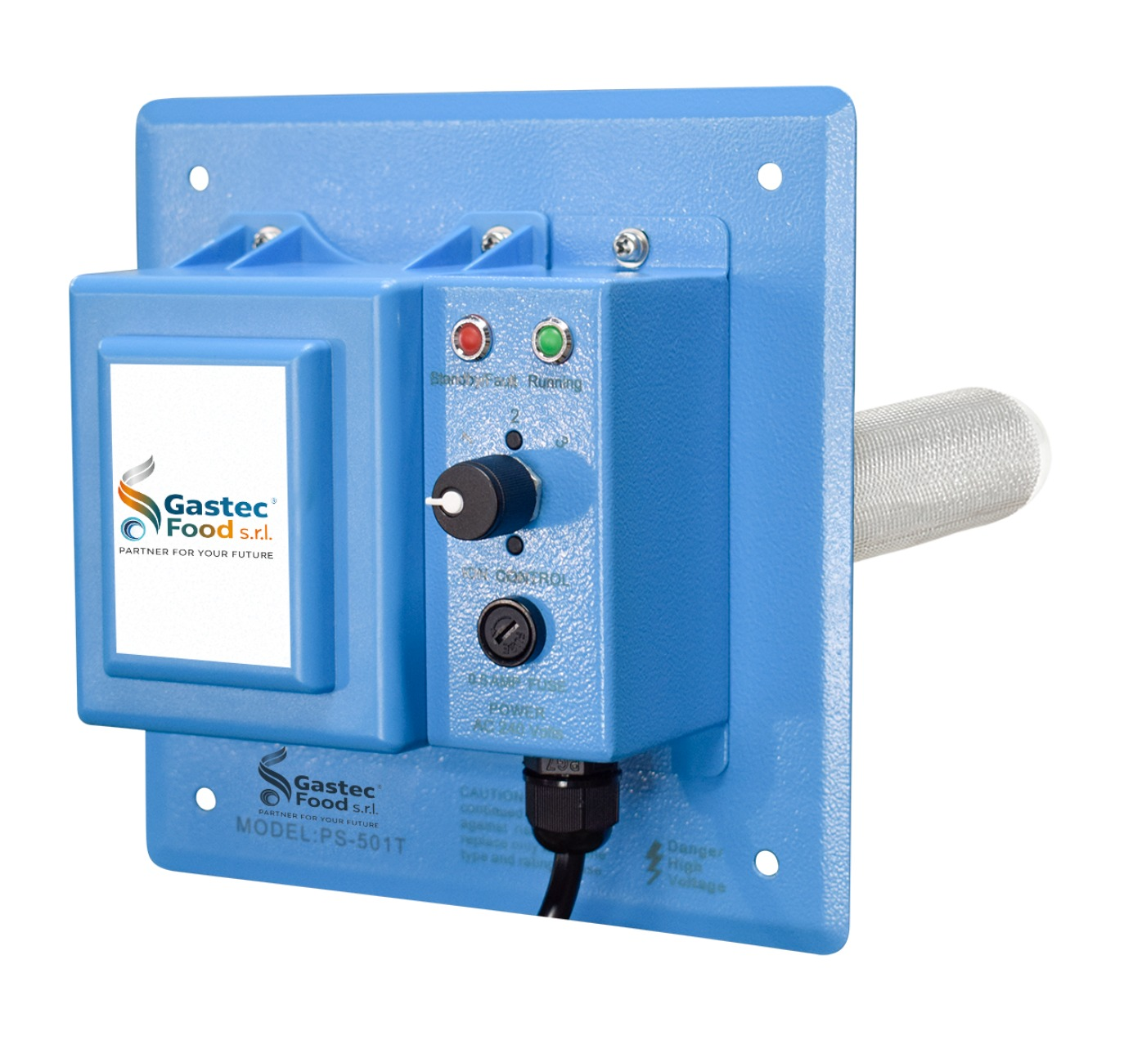
TECNOLOGIA AL PLASMA
Trattamento
di aria e acqua
Applicazioni per l’industria alimentare,
la conservazione e l’agricoltura
Tutte le soluzioni proposte saranno testate nei vostri ambienti prima dell’applicazione definitiva.
gastecfood.it
Notes:
Fonte: immagine del dispositivo PS-501T già personalizzato Gastec Food fornita dal cliente, 30 settembre 2026. Presentazione commerciale in italiano ricostruita dalle dieci pagine fotografiche ricevute. Nessuna pubblicazione autorizzata in questa fase.

Slide 2
Una tecnologia, più applicazioni
Il plasma genera specie reattive che possono essere impiegate per il trattamento dell’aria e per l’attivazione dell’acqua.
Aria
Filiera alimentare
Trattamento negli ambienti, nei canali di ventilazione e nei locali di lavorazione.
Lavorazione, conservazione e trasporto refrigerato dei prodotti.
Acqua
Agricoltura
Attivazione dell’acqua per processi di lavaggio e trattamento.
Applicazioni su sementi, coltivazioni e acqua di irrigazione.
Tutte le soluzioni proposte saranno testate nei vostri ambienti prima dell’applicazione definitiva.
Gastec Food • gastecfood.it
02
Notes:
Fonte: fotografie e materiale commerciale forniti dal cliente, intero fascicolo. Testi rielaborati in italiano. Le immagini di applicazione provengono dal materiale fornito. Marchio Gastec Food fornito dal cliente.

Slide 3
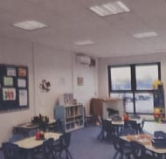
Qualità dell’aria negli ambienti
Dove si applica
Uffici, scuole, strutture ricettive, spazi commerciali e sale riunioni.
Obiettivi del trattamento
Controllo degli odori e riduzione della contaminazione aerodispersa, da verificare nelle condizioni reali.
Inserimento nell’impianto
Installazione in sistemi di ventilazione o con apparecchi dedicati, secondo modello.
Tutte le soluzioni proposte saranno testate nei vostri ambienti prima dell’applicazione definitiva.
Gastec Food • gastecfood.it
03
Notes:
Fonte: fotografie e materiale commerciale forniti dal cliente, 14.13.15 e 14.13.29. Testi rielaborati in italiano. Le immagini di applicazione provengono dal materiale fornito. Marchio Gastec Food fornito dal cliente.

Slide 4
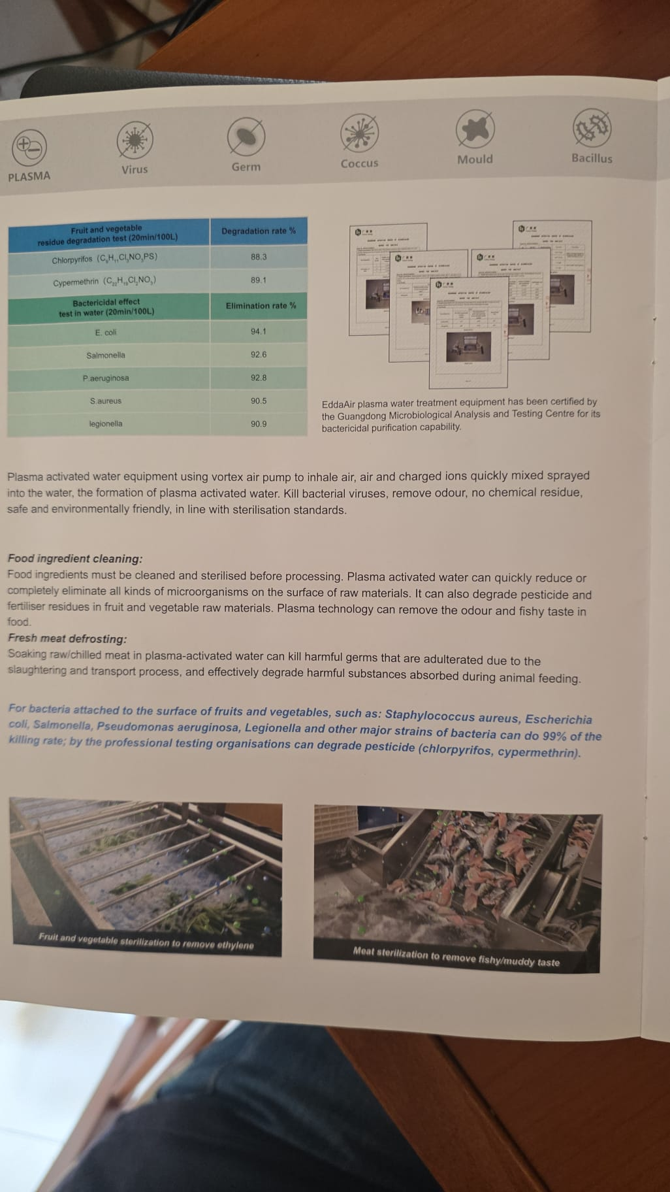
Plasma nella lavorazione alimentare
Lavaggio delle materie prime
Acqua attivata al plasma nelle vasche e nelle linee di lavaggio di frutta e verdura.
Ambienti di produzione
Trattamento dell’aria negli impianti di ventilazione e nelle aree di lavorazione.
Prodotti ittici e carni
Applicazioni nei processi di lavaggio e lavorazione, con prove specifiche sul prodotto.
Tutte le soluzioni proposte saranno testate nei vostri ambienti prima dell’applicazione definitiva.
Gastec Food • gastecfood.it
04
Notes:
Fonte: fotografie e materiale commerciale forniti dal cliente, 14.13.29, 14.13.48 e 14.14.10. Testi rielaborati in italiano. Le immagini di applicazione provengono dal materiale fornito. Marchio Gastec Food fornito dal cliente.

Slide 5
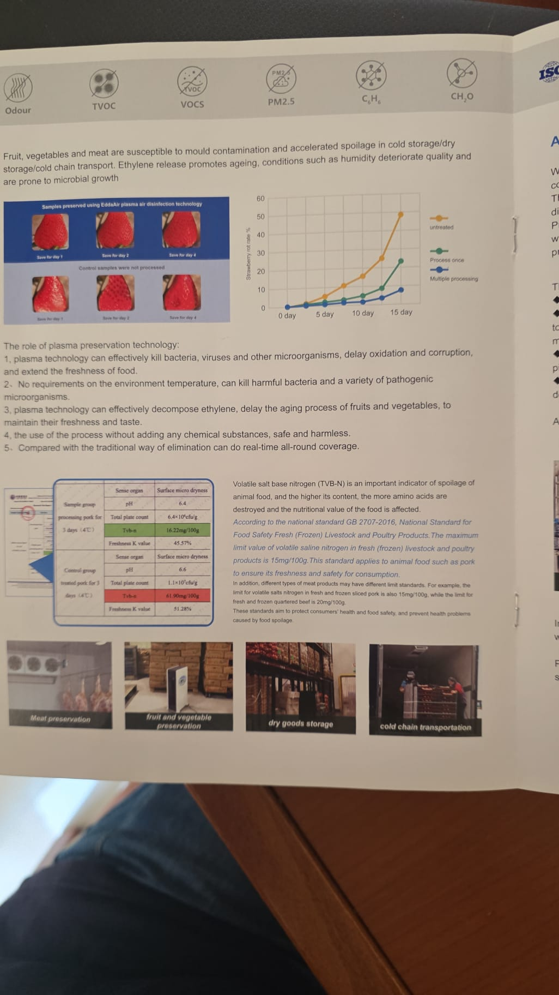
Conservazione e catena del freddo
Celle e magazzini
Trattamento dell’aria nelle aree di conservazione di ortofrutta, carni e prodotti secchi.
Obiettivi
Contenimento degli odori e della contaminazione. Valutazione dell’effetto sull’etilene e sulla conservabilità.
Verifica sul prodotto
Confronto tra campioni trattati e di controllo per misurare qualità e durata commerciale.
Tutte le soluzioni proposte saranno testate nei vostri ambienti prima dell’applicazione definitiva.
Gastec Food • gastecfood.it
05
Notes:
Fonte: fotografie e materiale commerciale forniti dal cliente, 14.14.31. Testi rielaborati in italiano. Le immagini di applicazione provengono dal materiale fornito. Marchio Gastec Food fornito dal cliente.

Slide 6
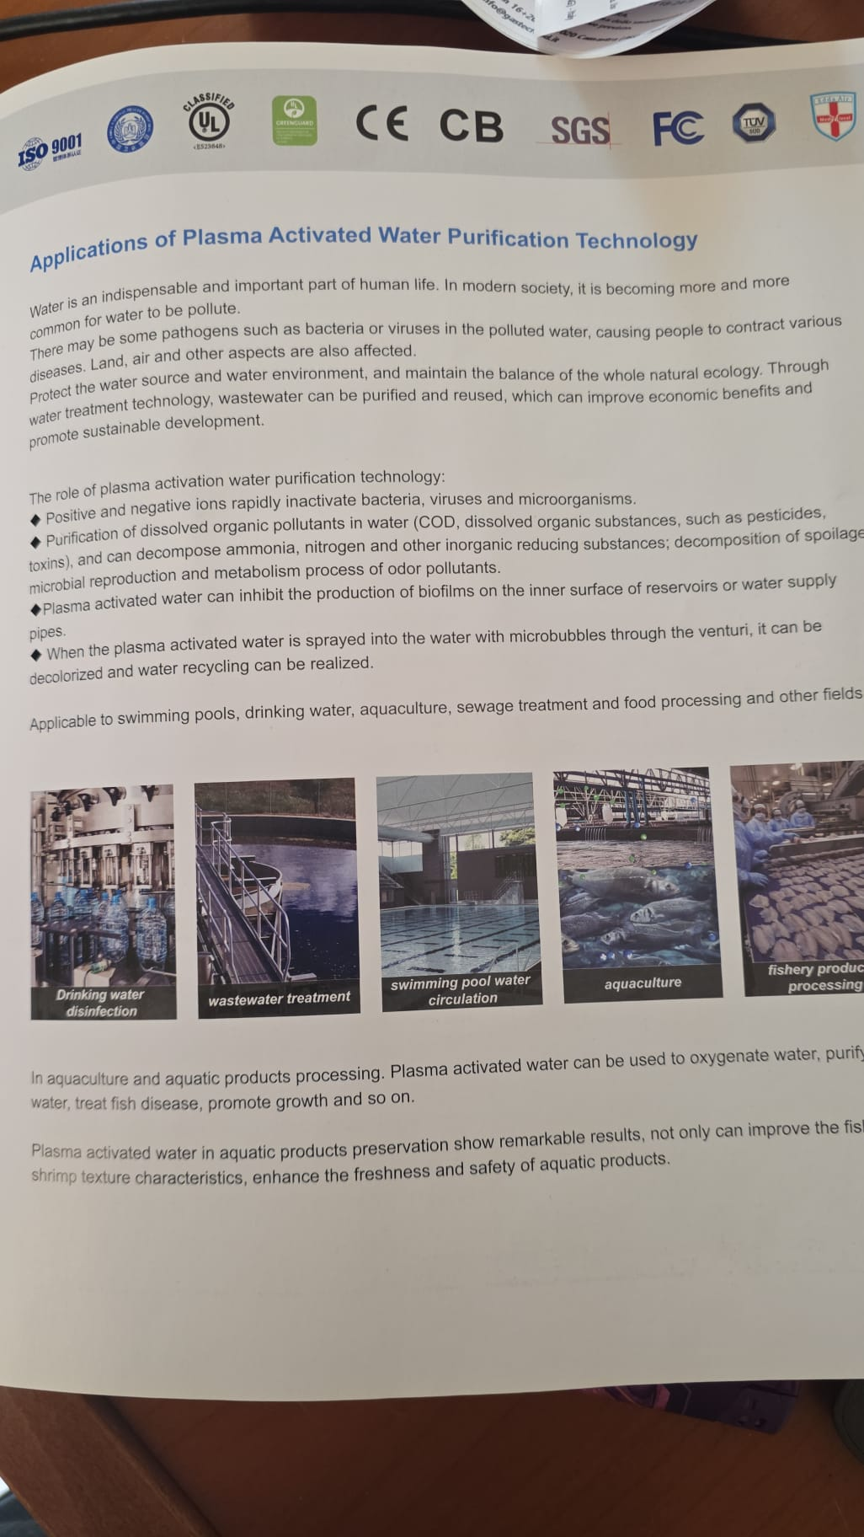
Acqua attivata al plasma
L’attivazione trasferisce nell’acqua specie reattive generate dal plasma. Il materiale fornito descrive sistemi di miscelazione e immissione mediante microbolle o dispositivi Venturi.
Impieghi descritti
Acque di processo, lavaggio alimentare, ricircoli, reflui e acquacoltura.
Obiettivi di processo
Riduzione della carica microbica e degli odori. Valutazione del trattamento di sostanze organiche e biofilm.
Tutte le soluzioni proposte saranno testate nei vostri ambienti prima dell’applicazione definitiva.
Gastec Food • gastecfood.it
06
Notes:
Fonte: fotografie e materiale commerciale forniti dal cliente, 14.14.58 e 14.13.48. Testi rielaborati in italiano. Le immagini di applicazione provengono dal materiale fornito. Marchio Gastec Food fornito dal cliente.

Slide 7
Acquacoltura e prodotti ittici
Acqua negli allevamenti
Valutazione del trattamento nei circuiti di allevamento in base a qualità dell’acqua e specie presenti.
Lavorazione del pescato
Impiego dell’acqua trattata nei processi compatibili con gli alimenti.
Parametri da controllare
Carica microbica, pH, potenziale di ossidoriduzione e compatibilità con gli organismi allevati.
Tutte le soluzioni proposte saranno testate nei vostri ambienti prima dell’applicazione definitiva.
Gastec Food • gastecfood.it
07
Notes:
Fonte: fotografie e materiale commerciale forniti dal cliente, 14.14.58. Testi rielaborati in italiano. Le immagini di applicazione provengono dal materiale fornito. Marchio Gastec Food fornito dal cliente.

Slide 8
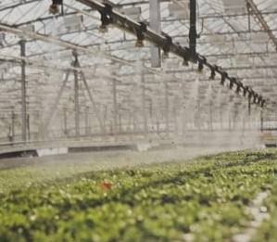
Agricoltura, sementi e irrigazione
Sementi e germinazione
Trattamento diretto o con acqua attivata. Valutazione della germinazione e dello sviluppo radicale.
Coltivazioni e serre
Applicazioni sperimentali per il controllo microbico e il supporto ai processi di coltivazione.
Verifica agronomica
Risposta variabile in base a coltura, microrganismo, dose e durata del trattamento.
Tutte le soluzioni proposte saranno testate nei vostri ambienti prima dell’applicazione definitiva.
Gastec Food • gastecfood.it
08
Notes:
Fonte: fotografie e materiale commerciale forniti dal cliente, 14.15.18 e 14.15.46. Testi rielaborati in italiano. Le immagini di applicazione provengono dal materiale fornito. Marchio Gastec Food fornito dal cliente.

Slide 9
Odori e composti organici volatili
Trattamento dell’aria estratta e dei flussi contenenti sostanze odorigene
Ambienti di impiego
Locali rifiuti, aree di raccolta, locali tecnici, servizi e zone con accumulo di odori.
Inserimento nel flusso d’aria
Moduli dedicati nei canali e nei sistemi di estrazione, con dimensionamento sulla portata.
Controllo del risultato
Identificazione dei composti, misure a monte e a valle e verifica dei sottoprodotti.
Tutte le soluzioni proposte saranno testate nei vostri ambienti prima dell’applicazione definitiva.
Gastec Food • gastecfood.it
09
Notes:
Fonte: fotografie e materiale commerciale forniti dal cliente, 14.16.08. Testi rielaborati in italiano. Le immagini di applicazione provengono dal materiale fornito. Marchio Gastec Food fornito dal cliente.

Slide 10
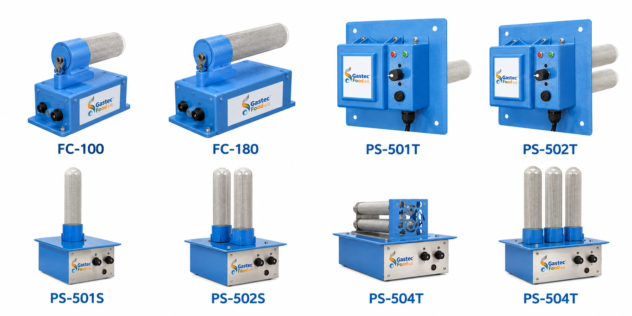
La gamma presentata nel materiale
Tutte le soluzioni proposte saranno testate nei vostri ambienti prima dell’applicazione definitiva.
Gastec Food • gastecfood.it
10
Notes:
Fonte: fotografie e materiale commerciale forniti dal cliente, 14.16.27. Testi rielaborati in italiano. Le immagini di applicazione provengono dal materiale fornito. Marchio Gastec Food fornito dal cliente.

Slide 11
Configurazione per l’impianto del cliente
Per il trattamento dell’aria
Volume dei locali, portata e ricambi d’aria, contaminanti presenti e modalità di occupazione.
Per il trattamento dell’acqua
Volume o portata, salinità, pH, temperatura, carico organico e tempo di contatto disponibile.
Per la filiera alimentare
Prodotto, fase di lavorazione, materiali a contatto e obiettivo misurabile del trattamento.
Tutte le soluzioni proposte saranno testate nei vostri ambienti prima dell’applicazione definitiva.
Gastec Food • gastecfood.it
11
Notes:
Fonte: fotografie e materiale commerciale forniti dal cliente, intero fascicolo. Testi rielaborati in italiano. Le immagini di applicazione provengono dal materiale fornito. Marchio Gastec Food fornito dal cliente.

Slide 12
Vantaggi da valutare sul processo
Integrazione
Possibilità di inserimento in impianti di ventilazione e circuiti di trattamento dell’acqua.
Flessibilità
Applicazioni lungo più fasi della filiera, secondo configurazione e modello.
Generazione sul posto
Produzione delle specie reattive nel punto di utilizzo, con parametri da controllare.
Risultati misurabili
Prove su contaminazione, odori e qualità del prodotto per verificare il beneficio effettivo.
Tutte le soluzioni proposte saranno testate nei vostri ambienti prima dell’applicazione definitiva.
Gastec Food • gastecfood.it
12
Notes:
Fonte: fotografie e materiale commerciale forniti dal cliente, intero fascicolo. Testi rielaborati in italiano. Le immagini di applicazione provengono dal materiale fornito. Marchio Gastec Food fornito dal cliente.

Slide 13
Dati dichiarati: trattamento in acqua
Prova indicata nel materiale: 20 minuti su 100 litri
Microrganismo | Eliminazione dichiarata
Escherichia coli | 94,1%
Salmonella | 92,6%
Pseudomonas aeruginosa | 92,8%
Staphylococcus aureus | 90,5%
Legionella | 90,9%
Residuo esaminato | Degradazione dichiarata
Clorpirifos | 88,3%
Cipermetrina | 89,1%
Tutte le soluzioni proposte saranno testate nei vostri ambienti prima dell’applicazione definitiva.
Gastec Food • gastecfood.it
13
Notes:
Fonte: fotografie e materiale commerciale forniti dal cliente, 14.13.48. Testi rielaborati in italiano. Le immagini di applicazione provengono dal materiale fornito. Marchio Gastec Food fornito dal cliente.

Slide 14
Dati dichiarati: trattamento dell’aria
Prova indicata nel materiale: 120 minuti in 20 m³
Microrganismo | Eliminazione dichiarata
Bacillus subtilis var. niger | 88,3%
Staphylococcus aureus | 89,1%
Escherichia coli | 94,1%
Salmonella | 92,6%
Listeria monocytogenes | 92,8%
Aspergillus niger | 90,9%
Tutte le soluzioni proposte saranno testate nei vostri ambienti prima dell’applicazione definitiva.
Gastec Food • gastecfood.it
14
Notes:
Fonte: fotografie e materiale commerciale forniti dal cliente, 14.14.10. Testi rielaborati in italiano. Le immagini di applicazione provengono dal materiale fornito. Marchio Gastec Food fornito dal cliente.

Slide 15
Dati dichiarati: odori e composti volatili
Prova indicata nel materiale: 4 ore di trattamento
Sostanza o gruppo | Abbattimento dichiarato
Ammoniaca | > 80,6%
Idrogeno solforato | > 95,1%
Formaldeide | > 90,6%
Toluene | > 94,2%
Xilene | > 98,8%
Composti organici volatili totali (TVOC) | > 97,6%
Piridina | > 95,3%
Indolo | > 92,6%
Tutte le soluzioni proposte saranno testate nei vostri ambienti prima dell’applicazione definitiva.
Gastec Food • gastecfood.it
15
Notes:
Fonte: fotografie e materiale commerciale forniti dal cliente, 14.16.08. Testi rielaborati in italiano. Le immagini di applicazione provengono dal materiale fornito. Marchio Gastec Food fornito dal cliente.

Slide 16
Microrganismi citati nel materiale
Virus
Batteri e funghi
Coronavirus (GX-P2V e HCoV-229E)
Influenza A (H1N1)
Enterovirus 71 (EV71)
Virus della peste suina africana
Stafilococchi, Escherichia coli
Aspergillus niger, Bacillus subtilis
Listeria, Klebsiella pneumoniae
Pseudomonas aeruginosa
Streptococchi, micobatteri
Salmonella e S. typhimurium
Acinetobacter baumannii, Legionella
Abbattimento dichiarato nel materiale: 99,99%
Tutte le soluzioni proposte saranno testate nei vostri ambienti prima dell’applicazione definitiva.
Gastec Food • gastecfood.it
16
Notes:
Fonte: fotografie e materiale commerciale forniti dal cliente, 14.23.55. Testi rielaborati in italiano. Le immagini di applicazione provengono dal materiale fornito. Marchio Gastec Food fornito dal cliente.

Slide 17
Altri bersagli dichiarati nel materiale
Gruppo | Indicazioni riportate nella pagina
Odori e composti volatili | Ammoniaca, idrogeno solforato, formaldeide, benzene, TVOC, piridina, indolo, 3-metilindolo e xilene
Particolato inalabile | PM2,5 e altre particelle inalabili
Residui di fitofarmaci | Cipermetrina e clorpirifos
98%
Purificazione dichiarata per odori e particelle
> 88%
Purificazione dichiarata per i residui citati
Tutte le soluzioni proposte saranno testate nei vostri ambienti prima dell’applicazione definitiva.
Gastec Food • gastecfood.it
17
Notes:
Fonte: fotografie e materiale commerciale forniti dal cliente, 14.23.55. Testi rielaborati in italiano. Le immagini di applicazione provengono dal materiale fornito. Marchio Gastec Food fornito dal cliente.

Slide 18
Tecnologia al plasma per la tua attività
Gastec Food
Soluzioni per il trattamento di aria e acqua
nella filiera alimentare e negli impianti produttivi
La scelta parte dal tuo processo:
applicazione, dimensioni dell’impianto e obiettivo da raggiungere.
gastecfood.it
Tutte le soluzioni proposte saranno testate nei vostri ambienti prima dell’applicazione definitiva.
Gastec Food • gastecfood.it
18
Notes:
Fonte: fotografie e materiale commerciale forniti dal cliente, intero fascicolo. Testi rielaborati in italiano. Le immagini di applicazione provengono dal materiale fornito. Marchio Gastec Food fornito dal cliente.

